Slide 1


aa-7. さまざまな機械学習
－機械学習の広がりを学ぶ
（人工知能）
金子邦彦

Slide 2
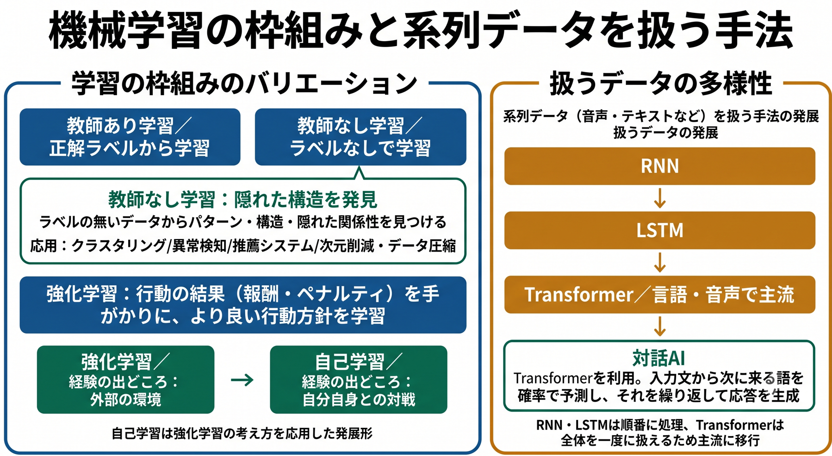
全体内容

Slide 3
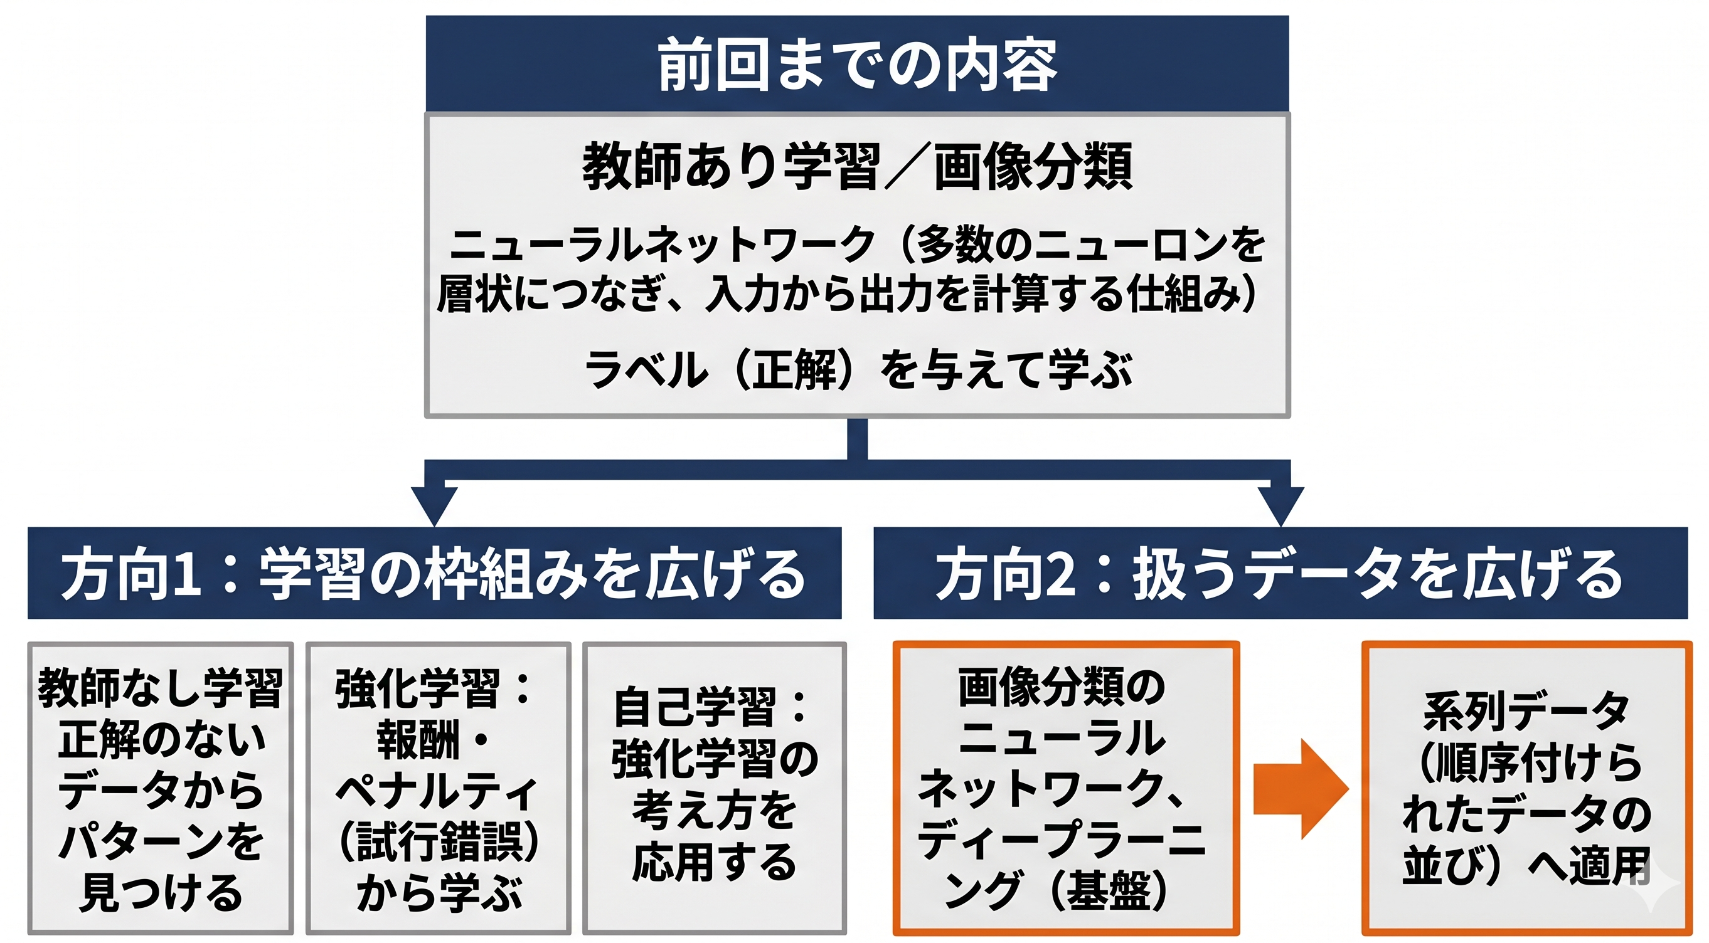
今までの内容と今回の内容の関連

Slide 4
7-1. 教師なし学習

Slide 5
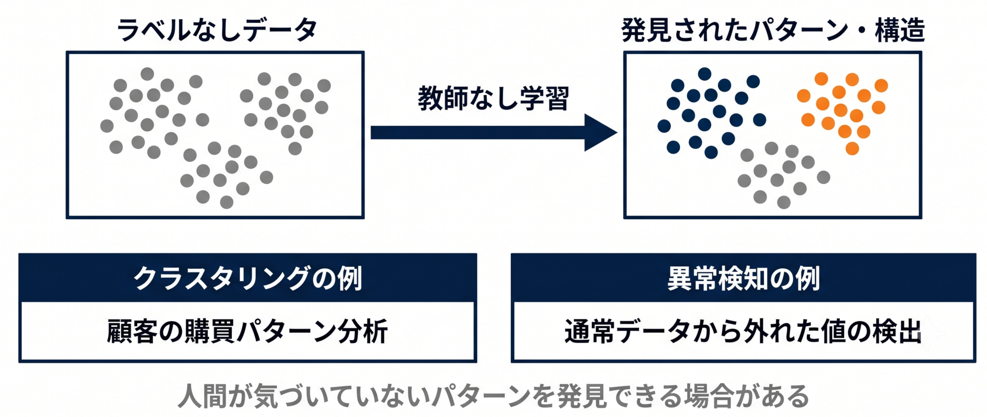
教師なし学習
ラベル（正解）の無いデータから、パターン・構造・隠れた関係性を見つける手法

Slide 6
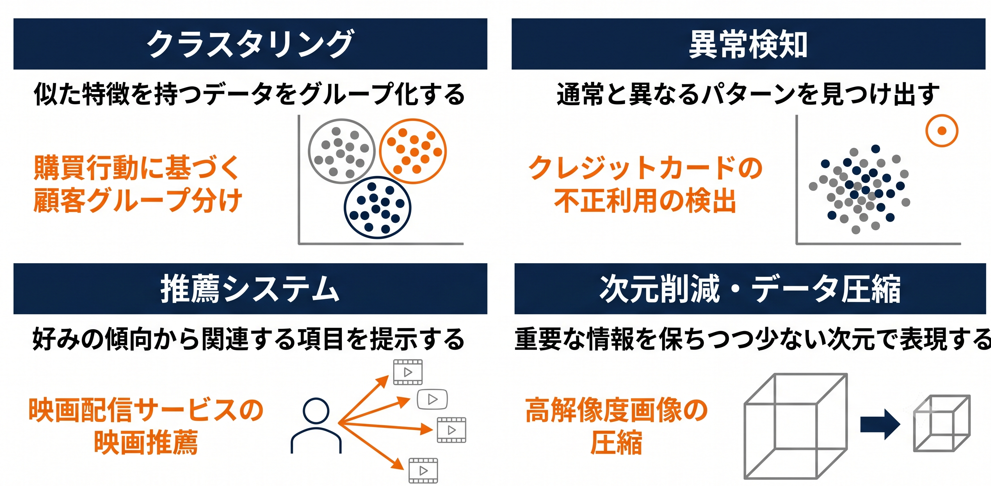
教師なし学習の応用範囲

Slide 7
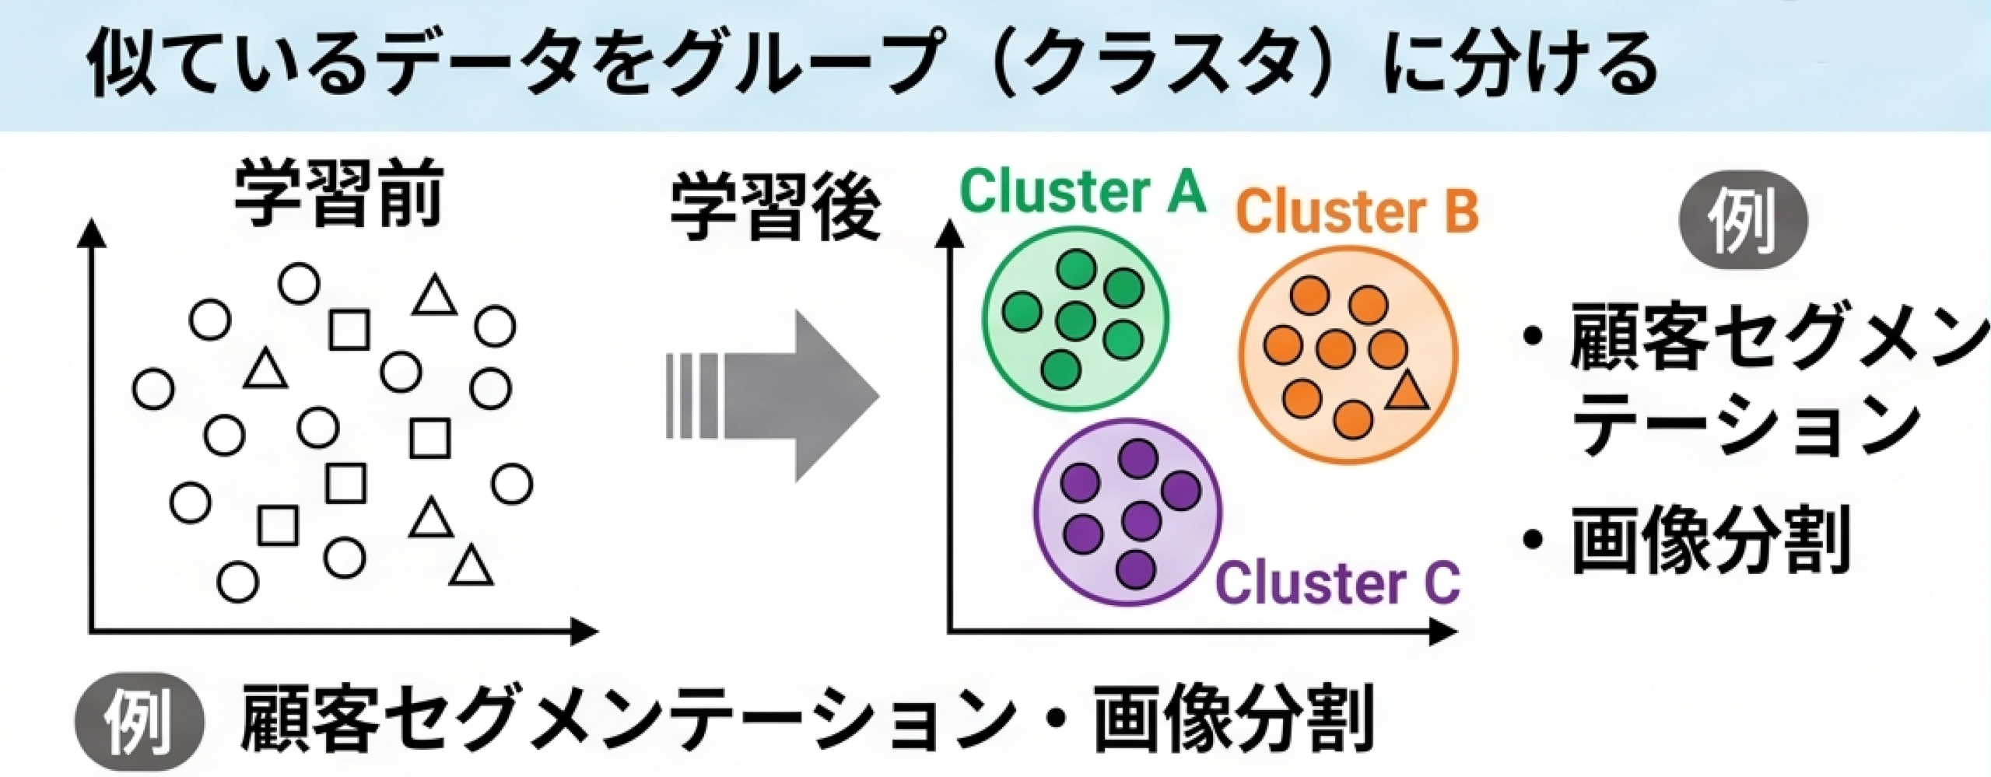
教師なし学習の応用例① クラスタリング

Slide 8
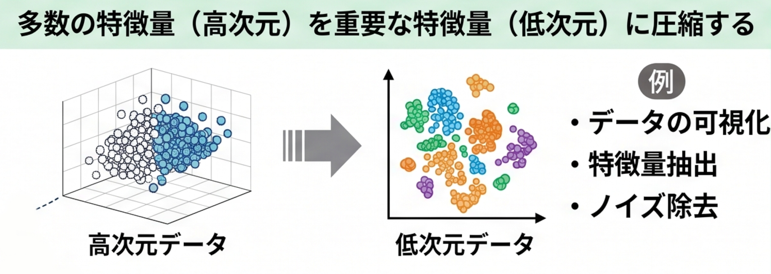
教師なし学習の応用例② 次元削減・データ圧縮

Slide 9
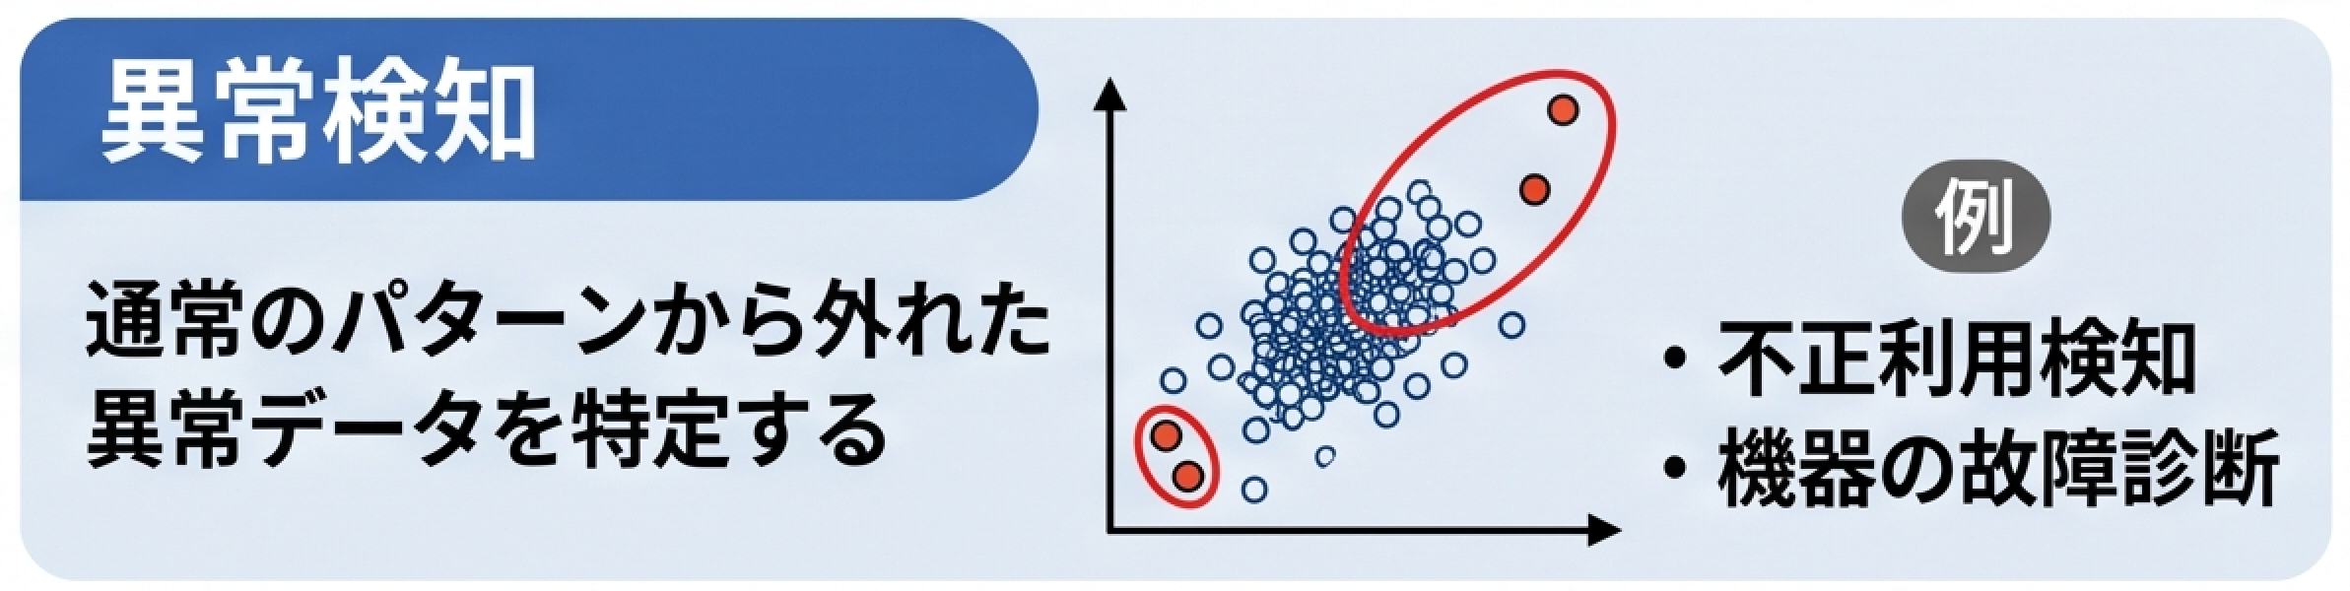
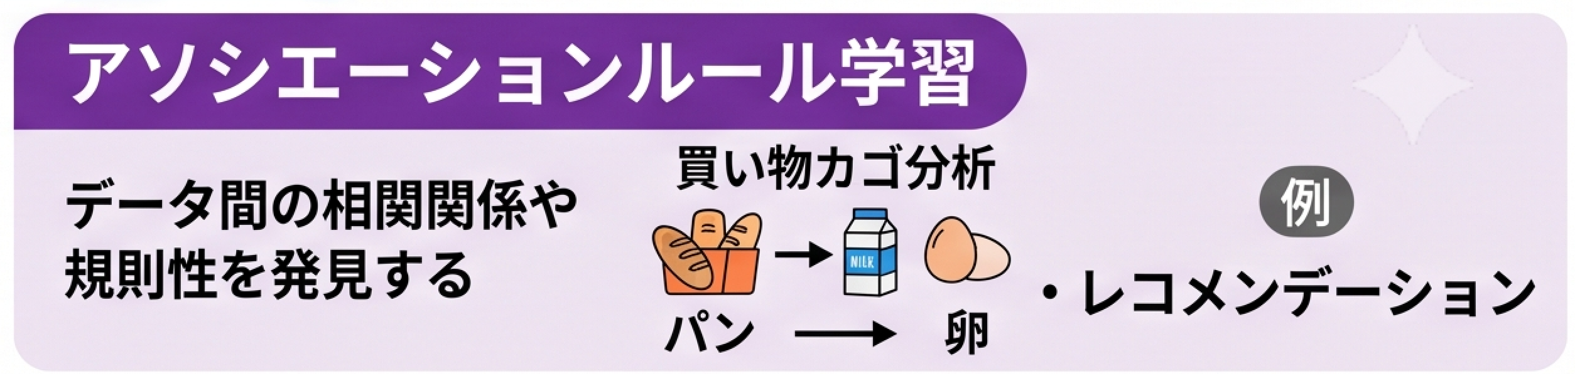
教師なし学習の応用例③ 異常検知、アソシエーションルール学習

Slide 10
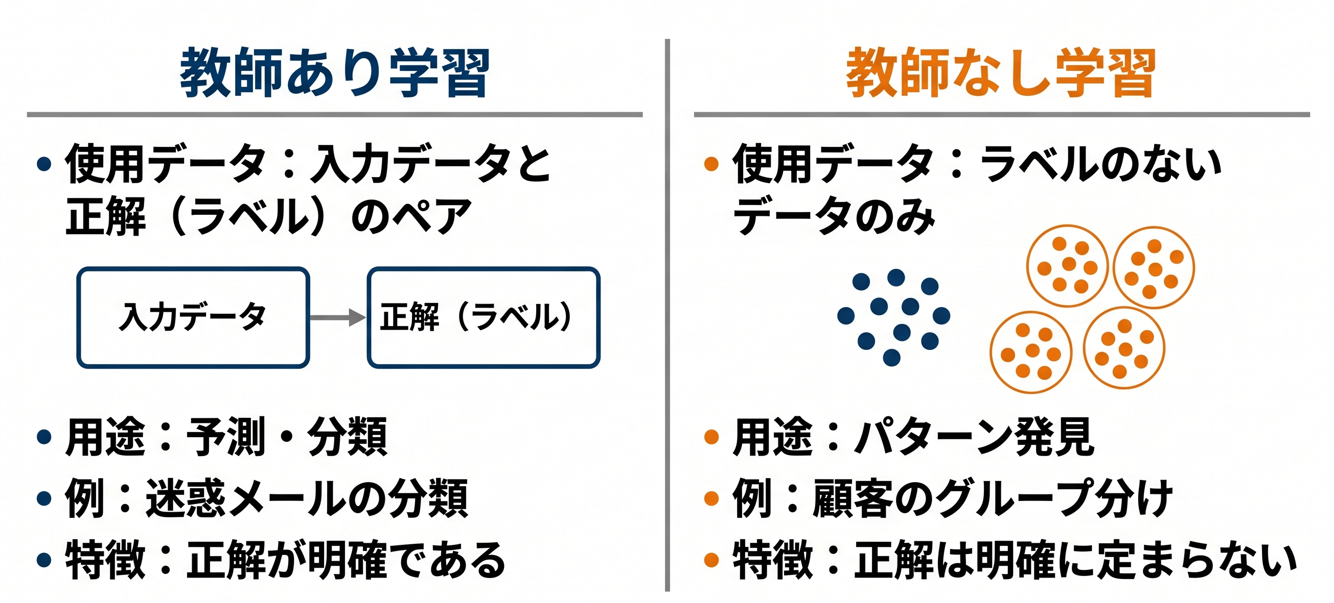
教師あり学習と教師なし学習の比較

Slide 11
7-2. 学習のバリエーション

Slide 12
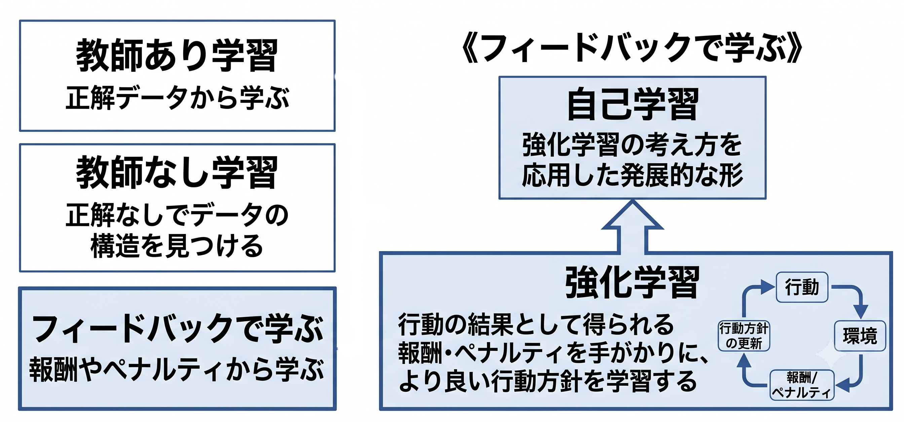
機械学習のバリエーション －フィードバックで学ぶ仕組み

Slide 13
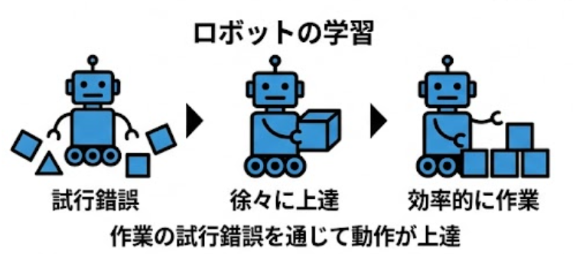
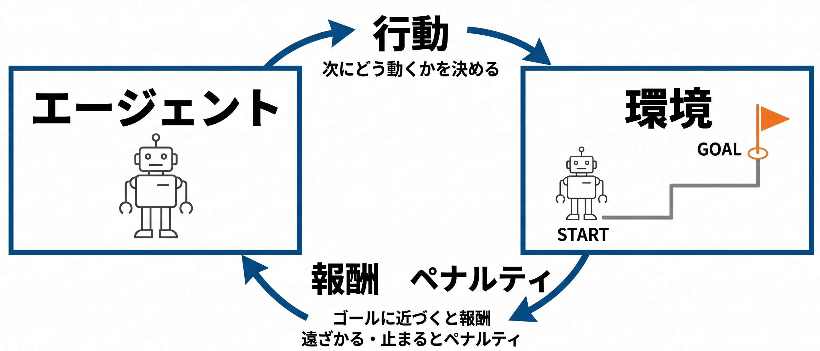
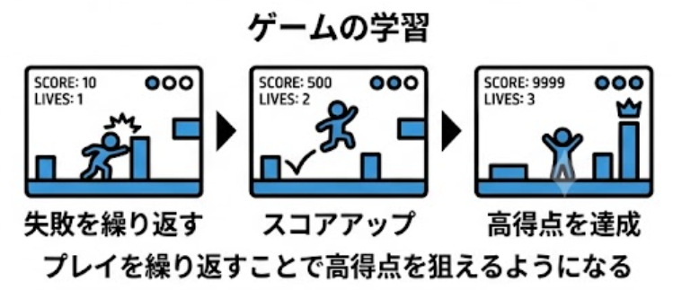
強化学習
強化学習のイメージ
ゴールを目指すロボット
ロボット
ロボットは行動を繰り返し、得られた報酬・ペナルティを手掛かりに、より良い行動を学習

Slide 14
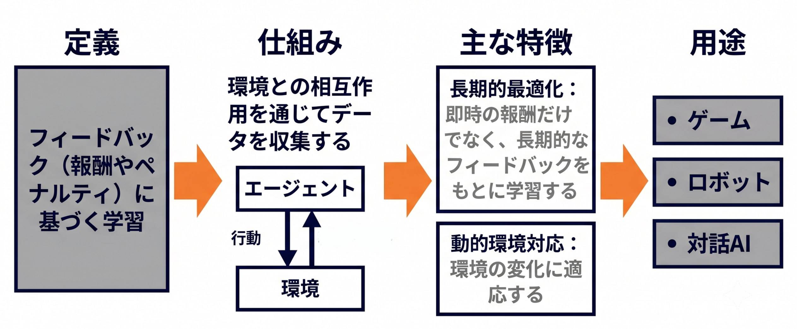
強化学習

Slide 15
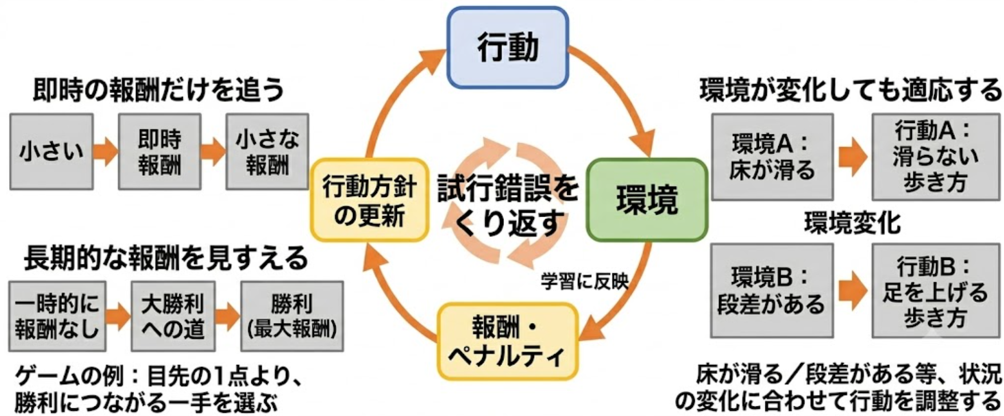
強化学習の仕組み

Slide 16
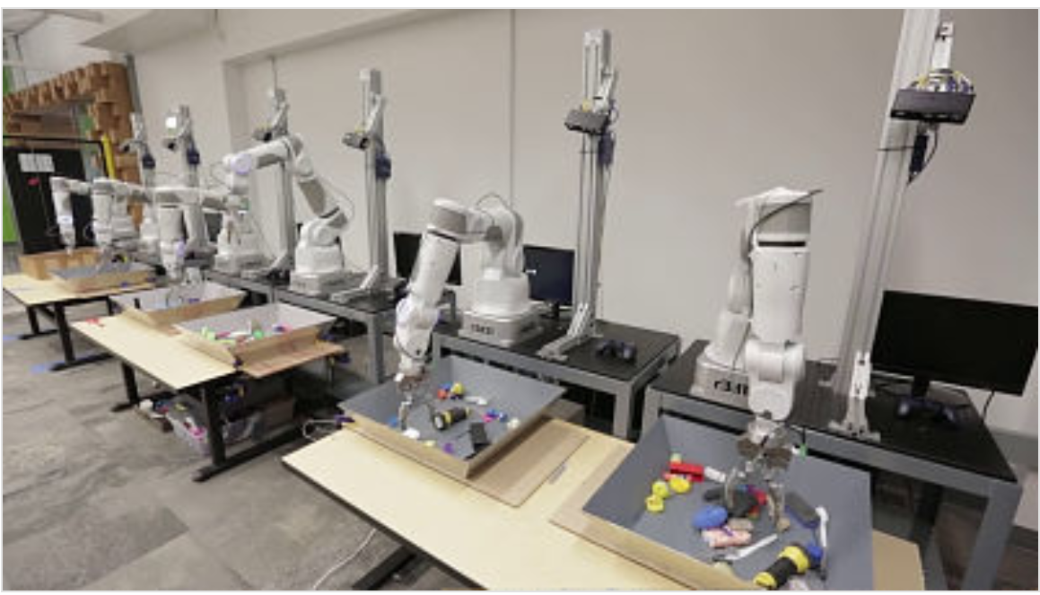
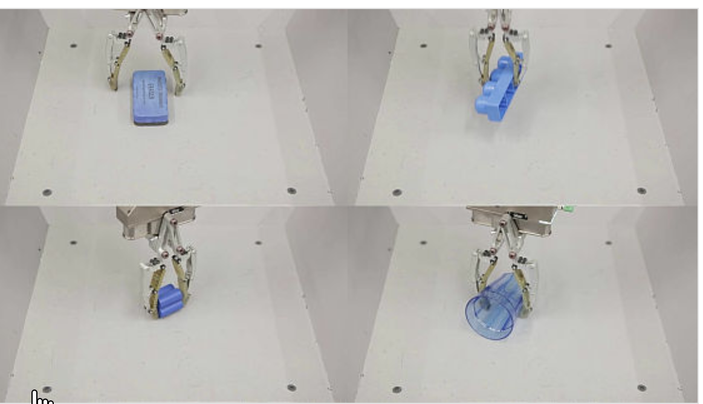
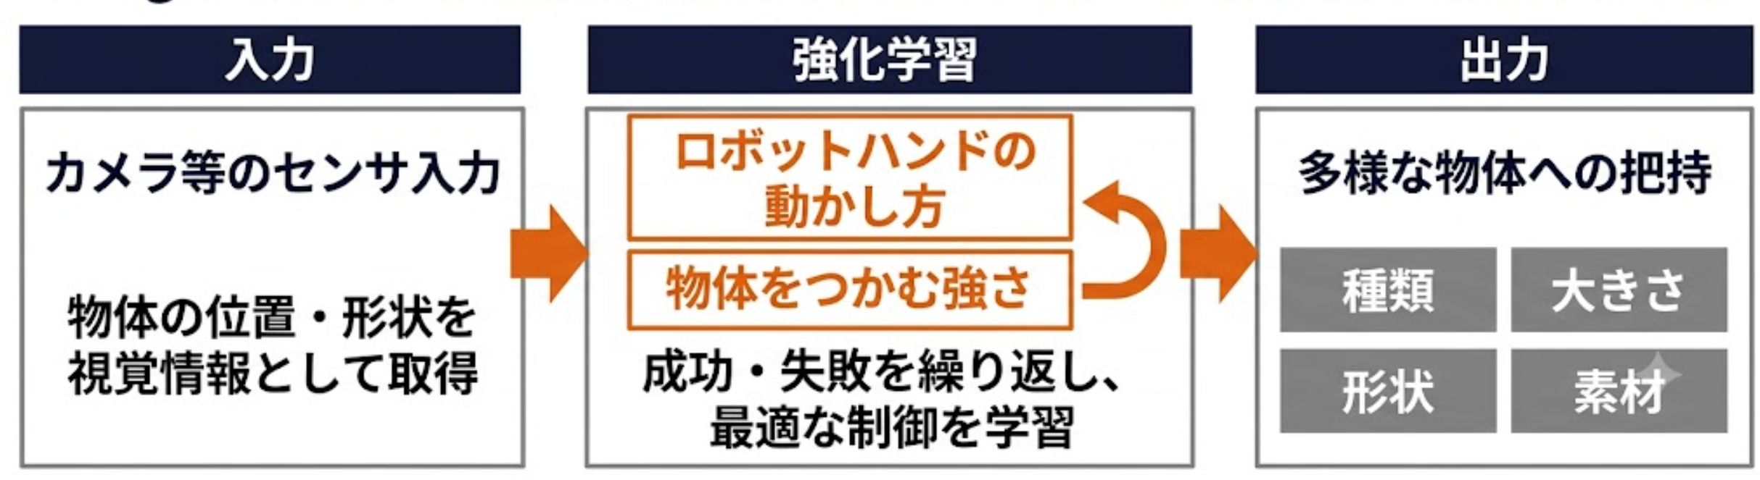
Google のロボットによる強化学習（2016年）: 多様な物体の把持の学習
https://www.youtube.com/watch?v=Q9tDHuidzak より

Slide 17
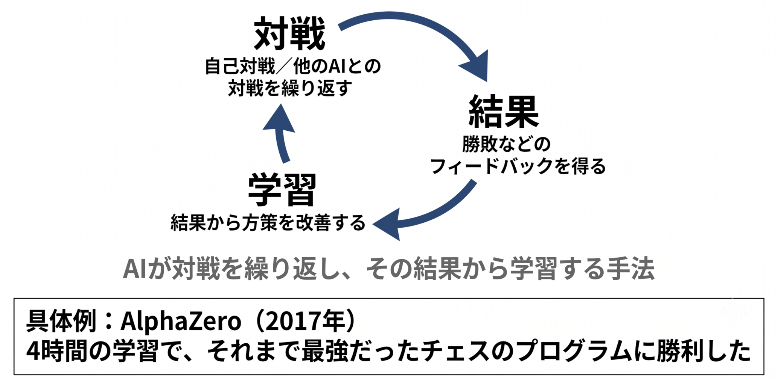
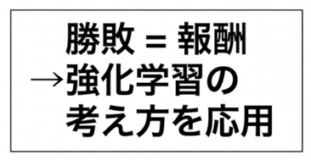
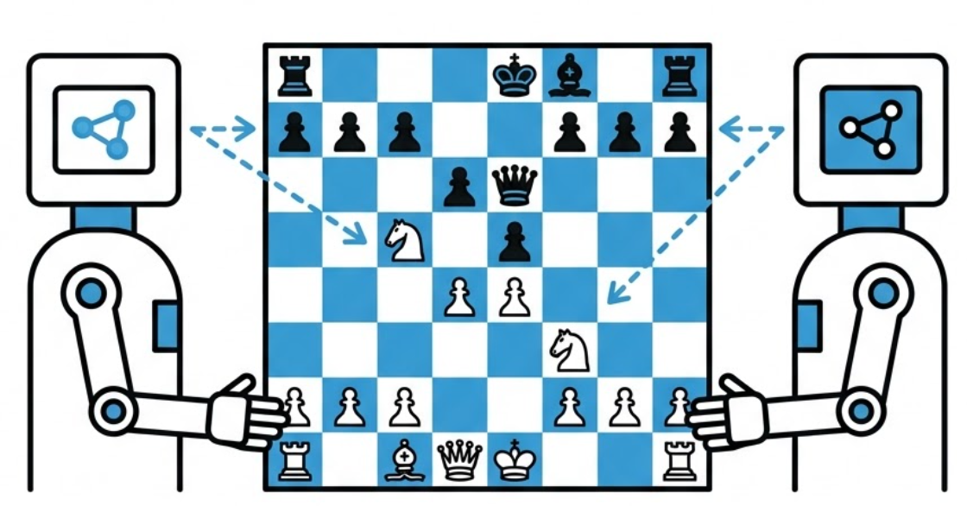
AI の自己学習

Slide 18
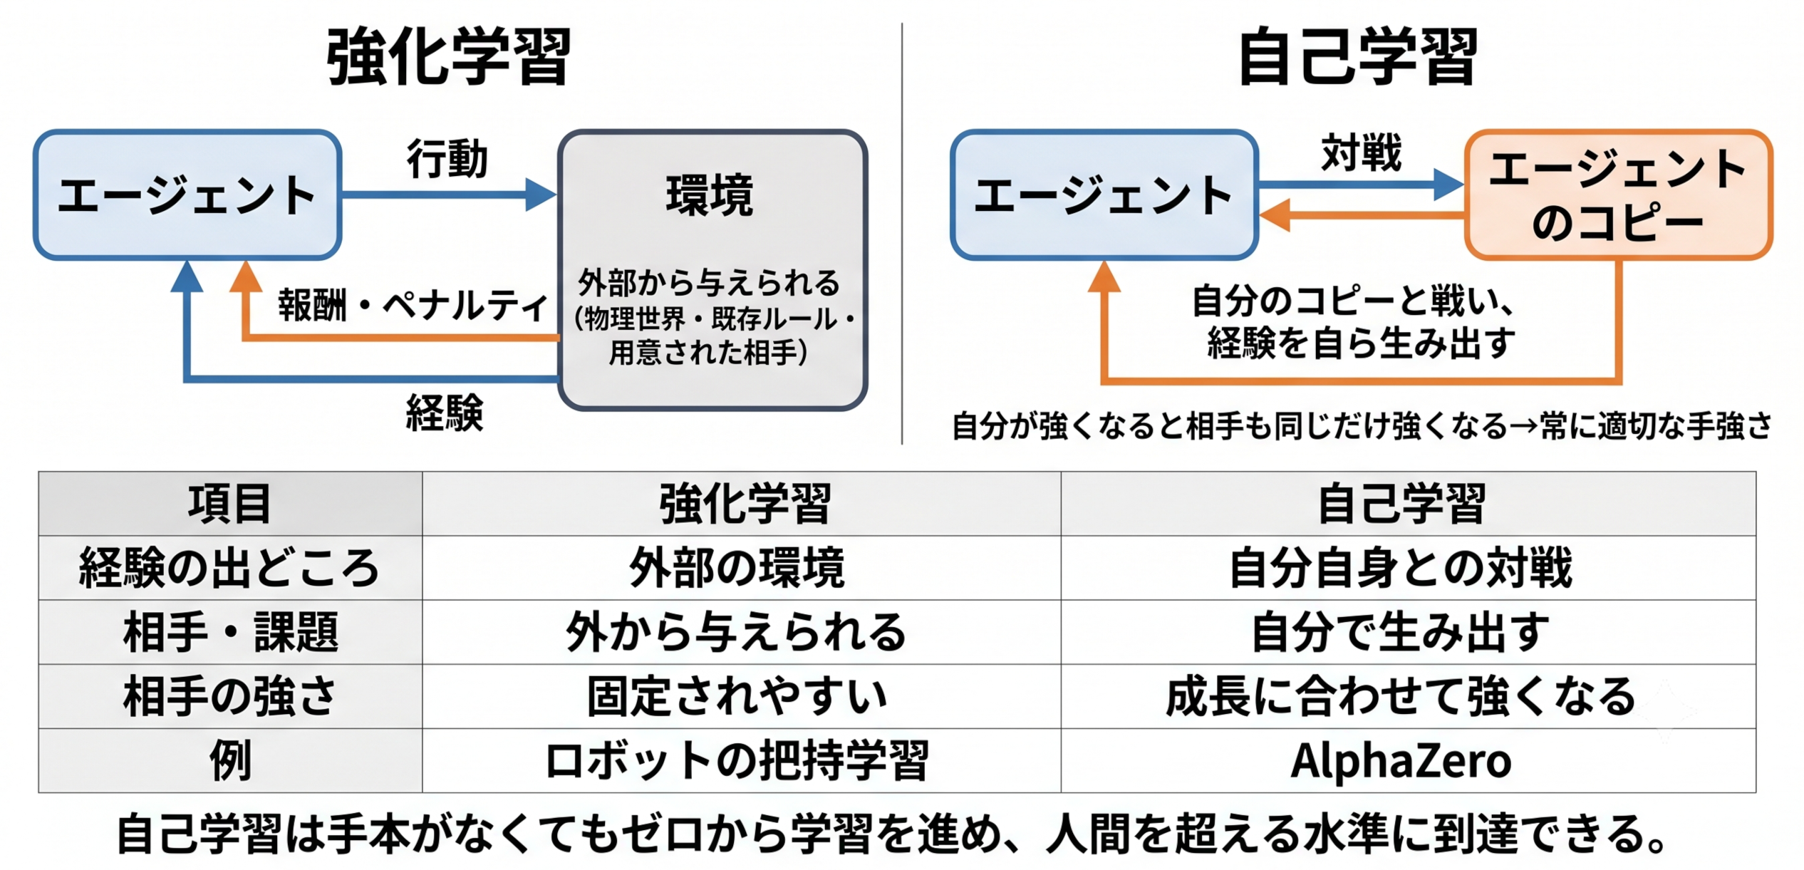
強化学習と自己学習の違い

Slide 19
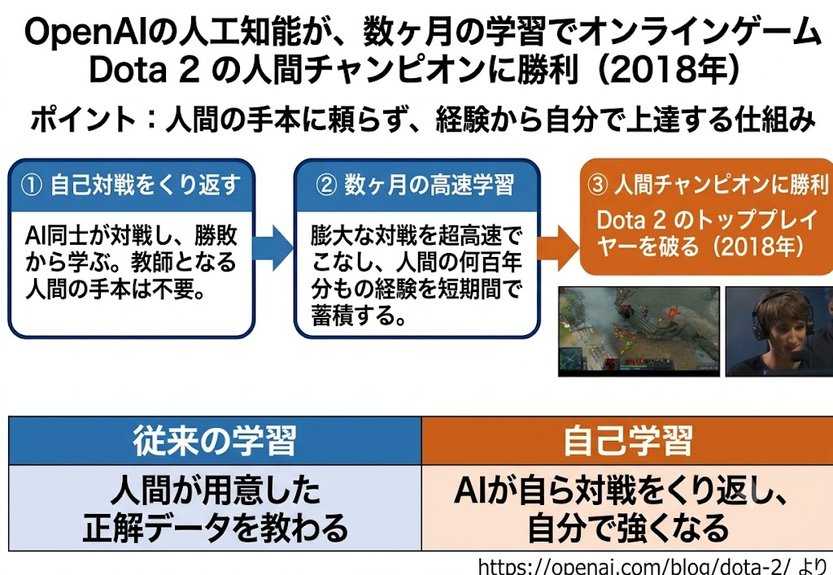
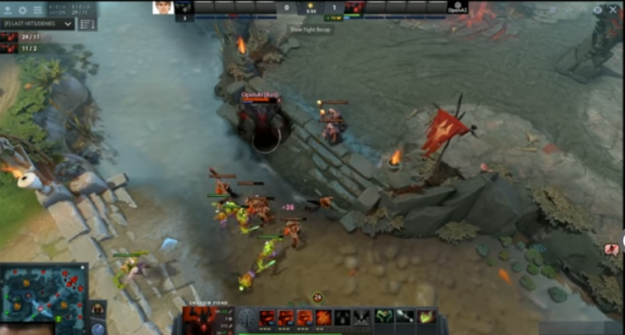
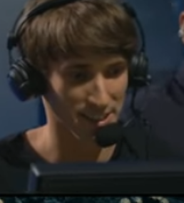
自己学習で人間に勝利したAI

Slide 20
7-3. ディープラーニングの特徴と応用

Slide 21
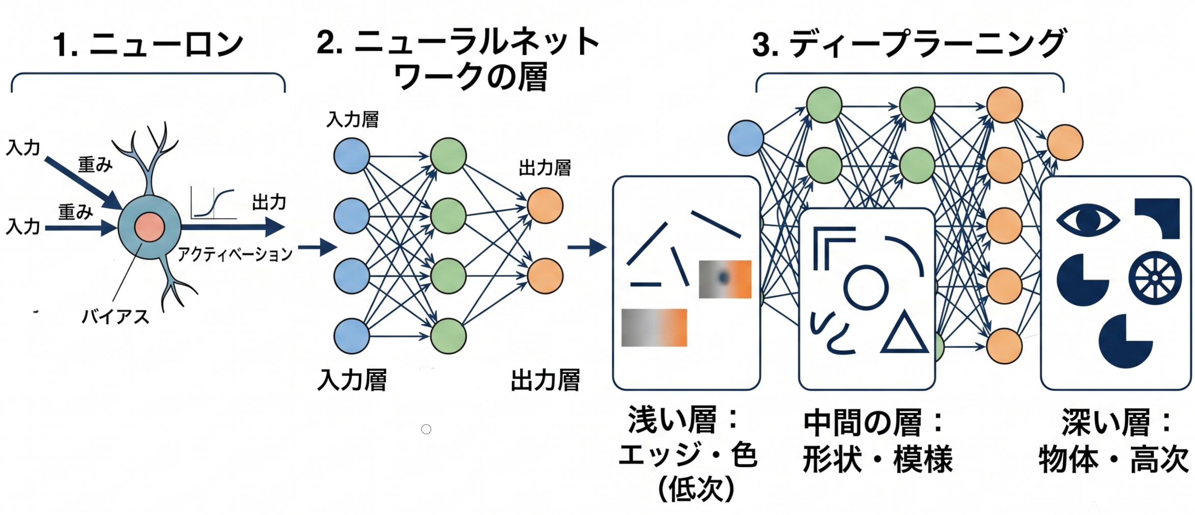
ニューラルネットワークとディープラーニング

Slide 22
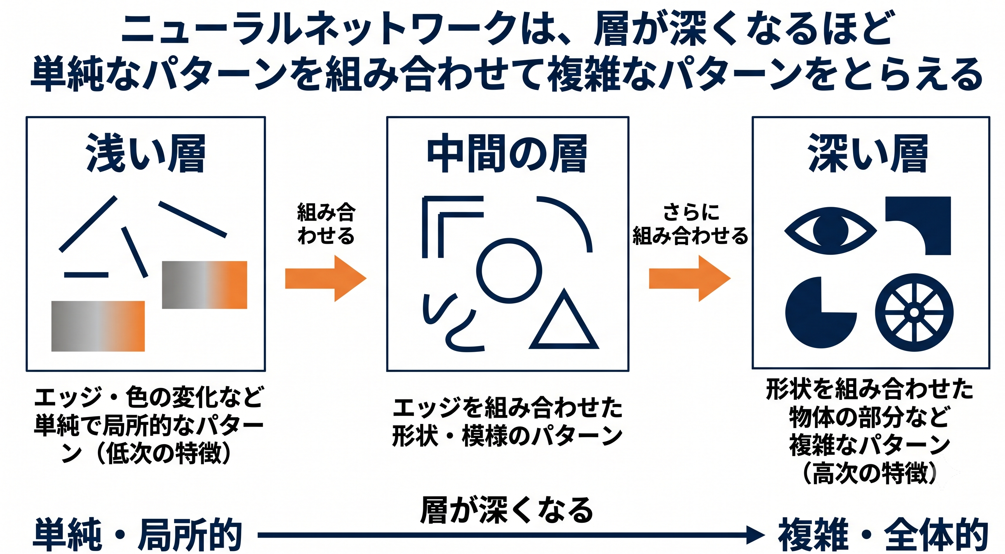
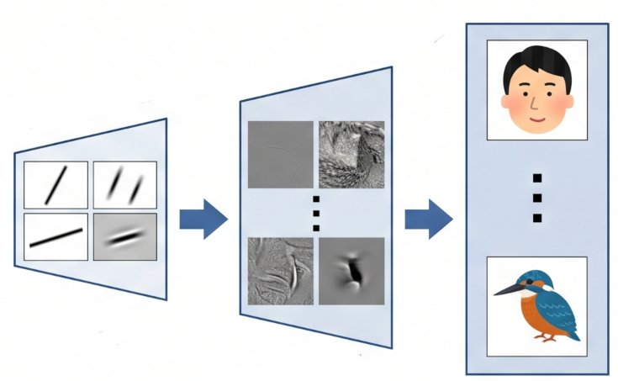
ディープラーニング

Slide 23
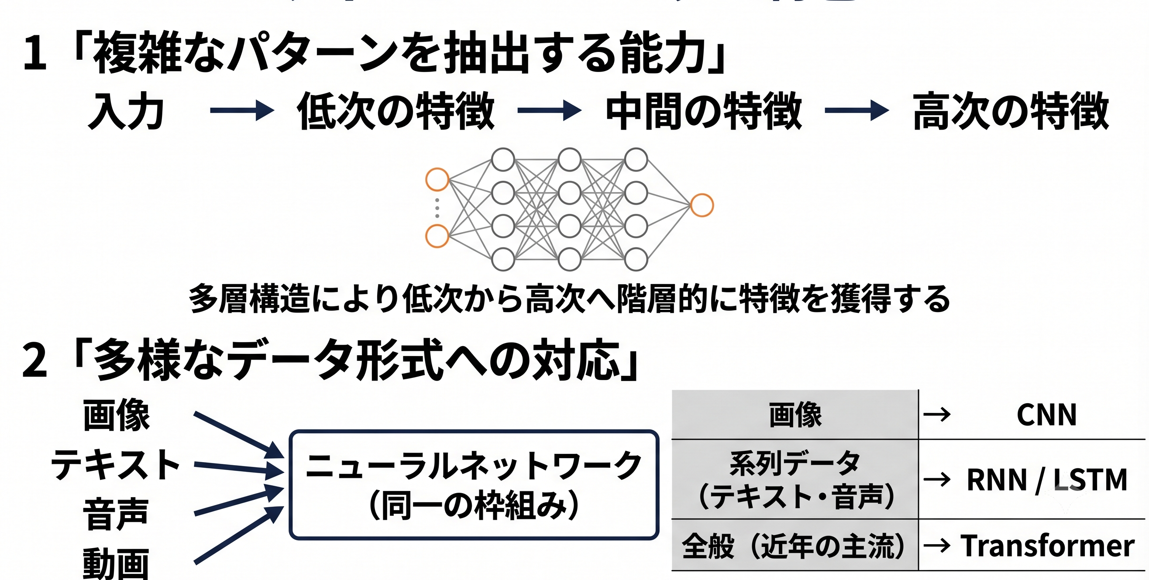
ディープラーニングの特色

Slide 24
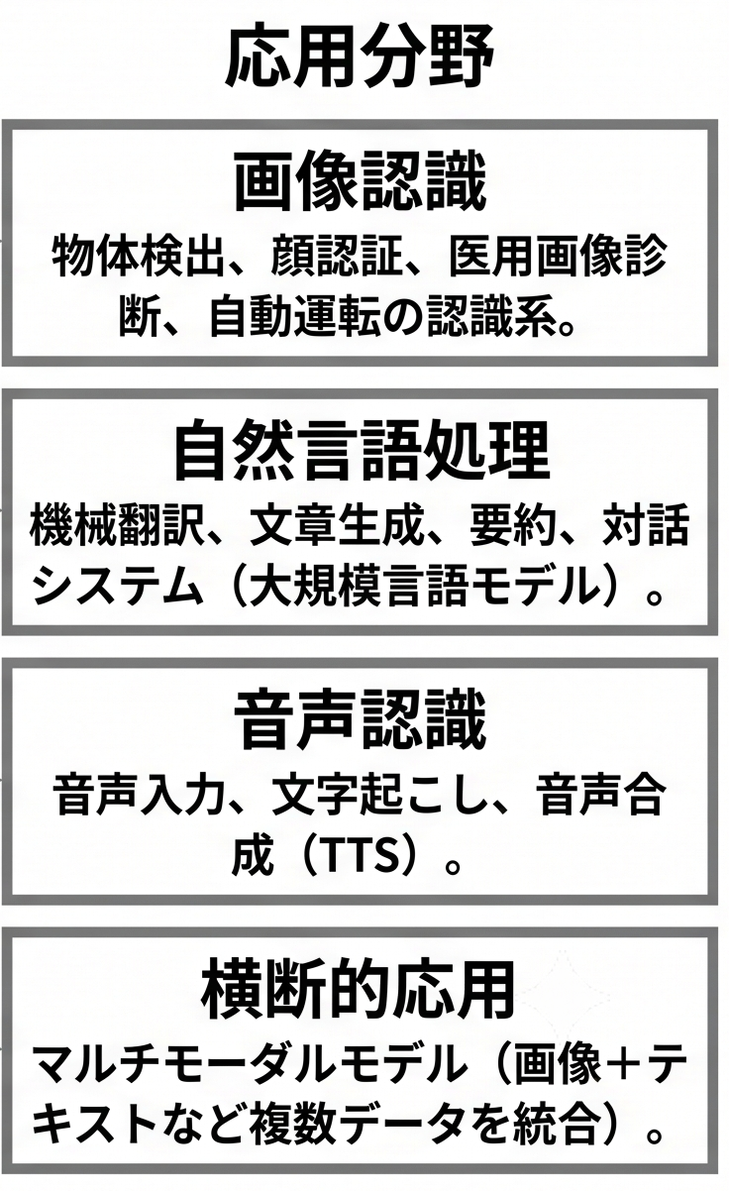
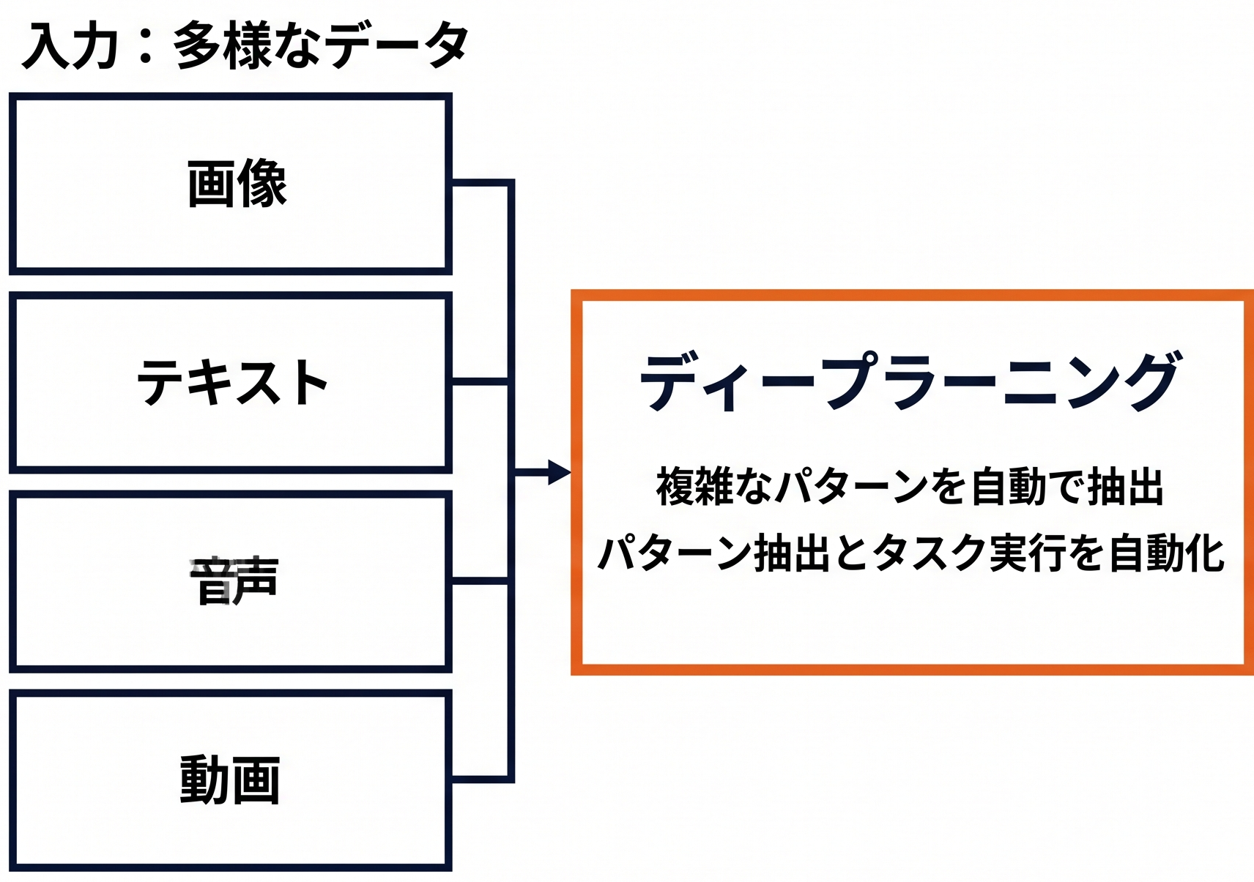
ディープラーニングの応用分野

Slide 25
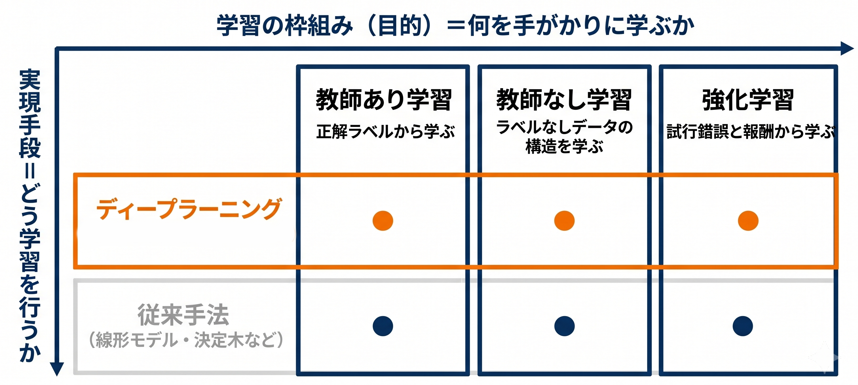
ディープラーニングは，教師あり学習，教師無し学習，強化学習のすべてで利用されている

Slide 26
系列データ分析

Slide 27
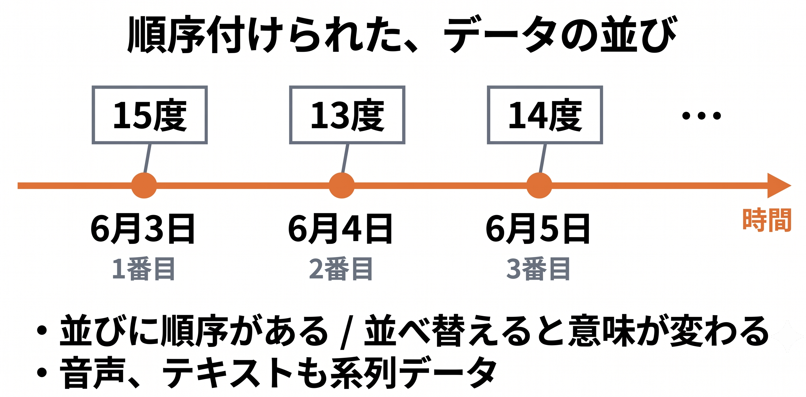
系列データ

Slide 28
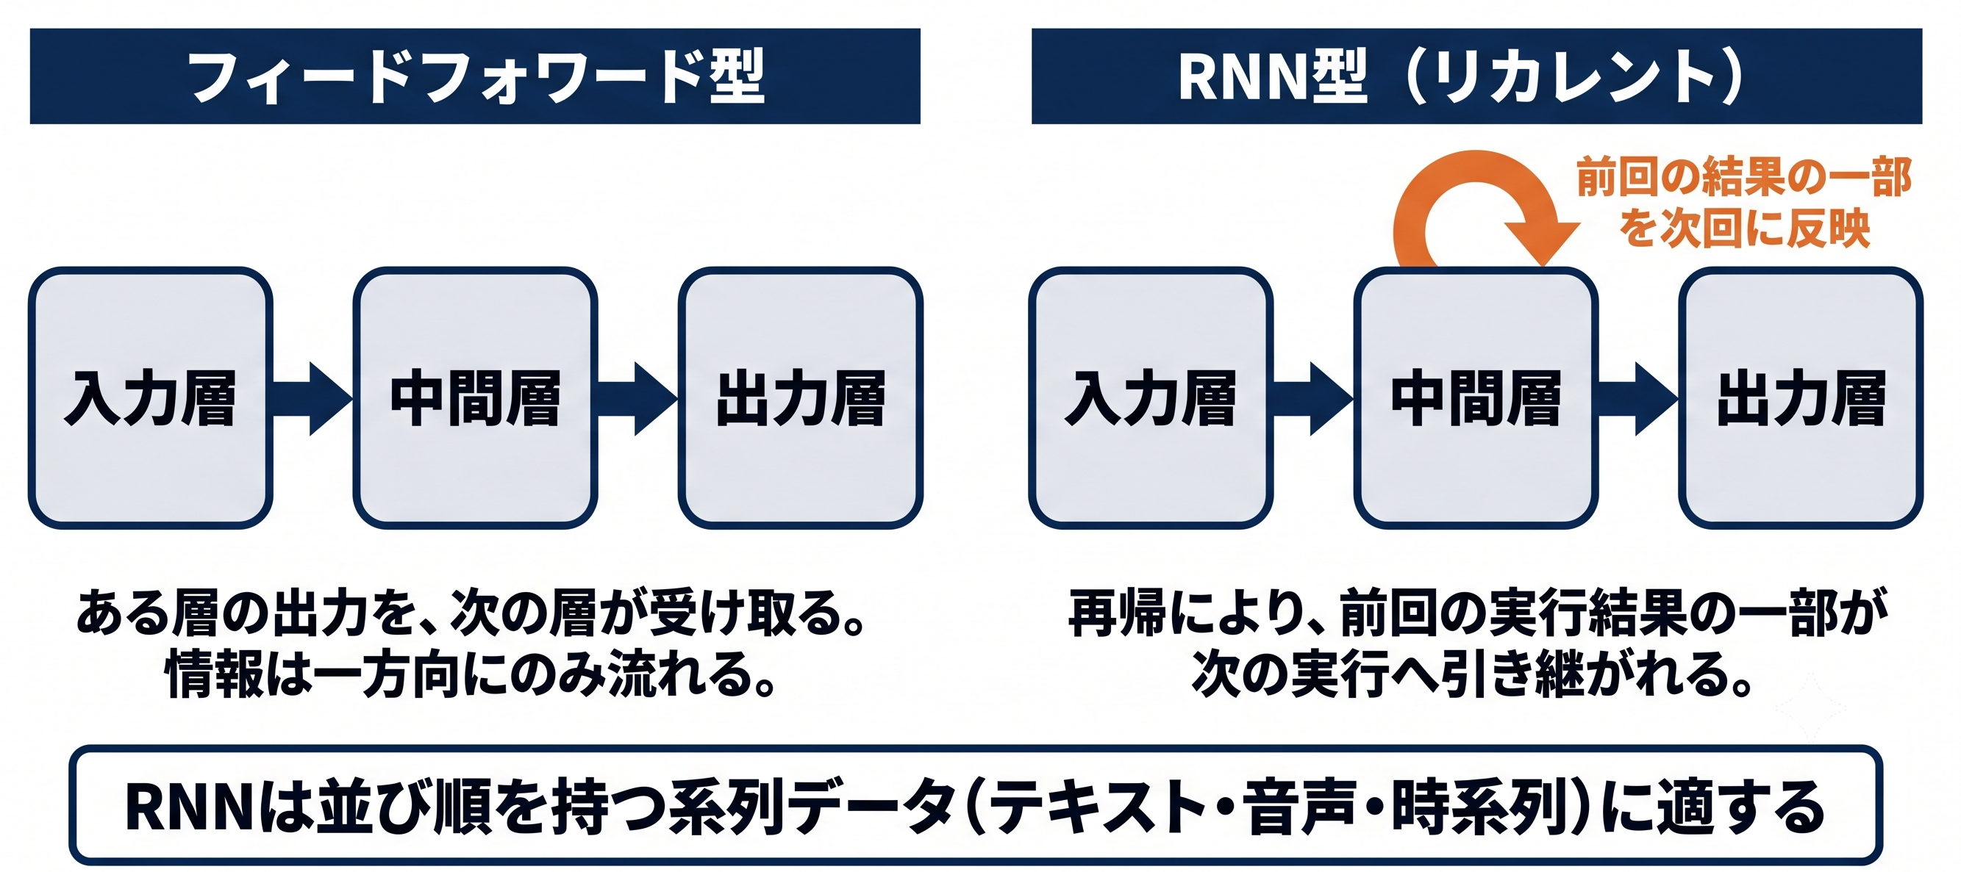
ニューラルネットワークの再帰（リカレント）の仕組み

Slide 29
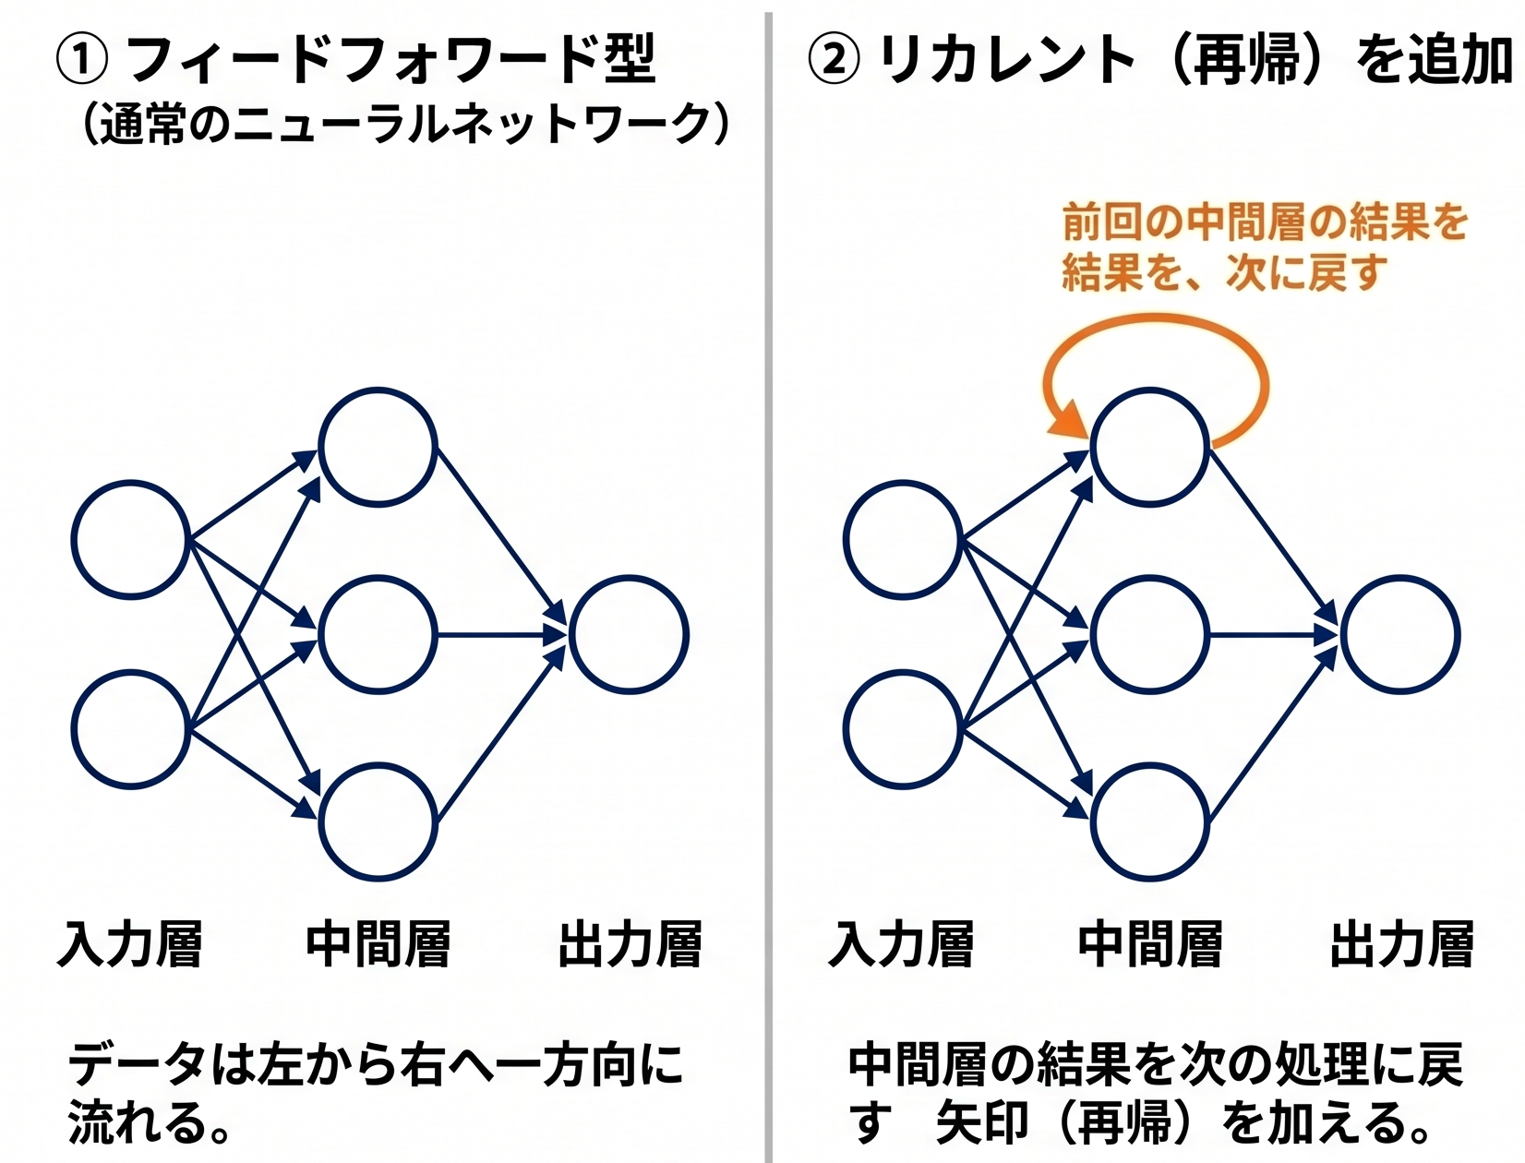
ニューラルネットワークの再帰（リカレント）の仕組み

Slide 30
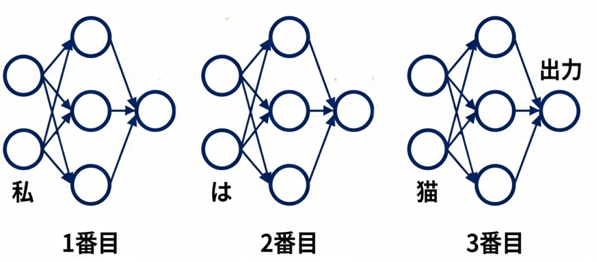
ニューラルネットワークの再帰（リカレント）の仕組み
入力：私 は 猫
「私」の記憶が残る
「は」の記憶が残る
「猫」の記憶が残る
今の入力と記憶で処理を行う
今の入力と記憶で処理を行う

Slide 31
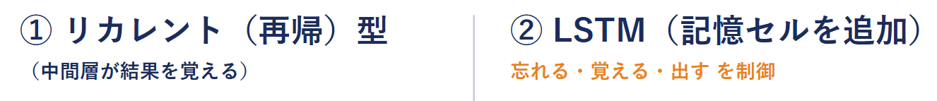
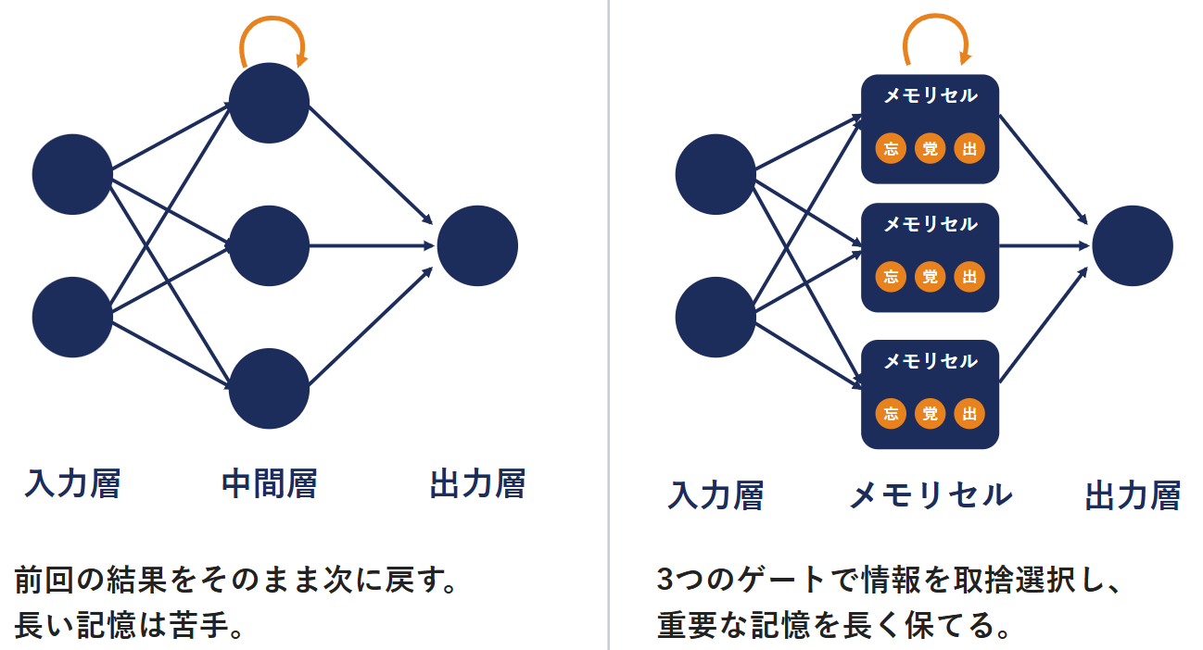
古い情報の長期間記憶を可能にする LSTM

Slide 32
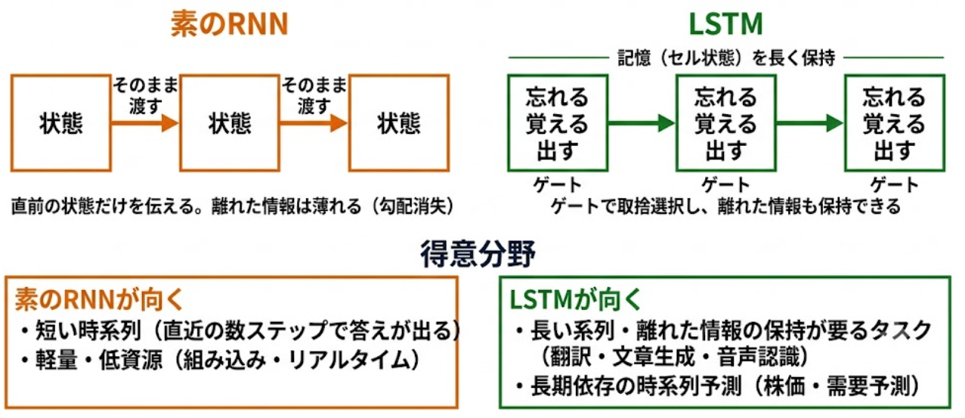
再帰（リカレント）と LSTM ー 記憶の保ち方の違い
潮流：系列データはTransformerへ
言語・音声を中心に主役はTransformer系へ移行

Slide 33
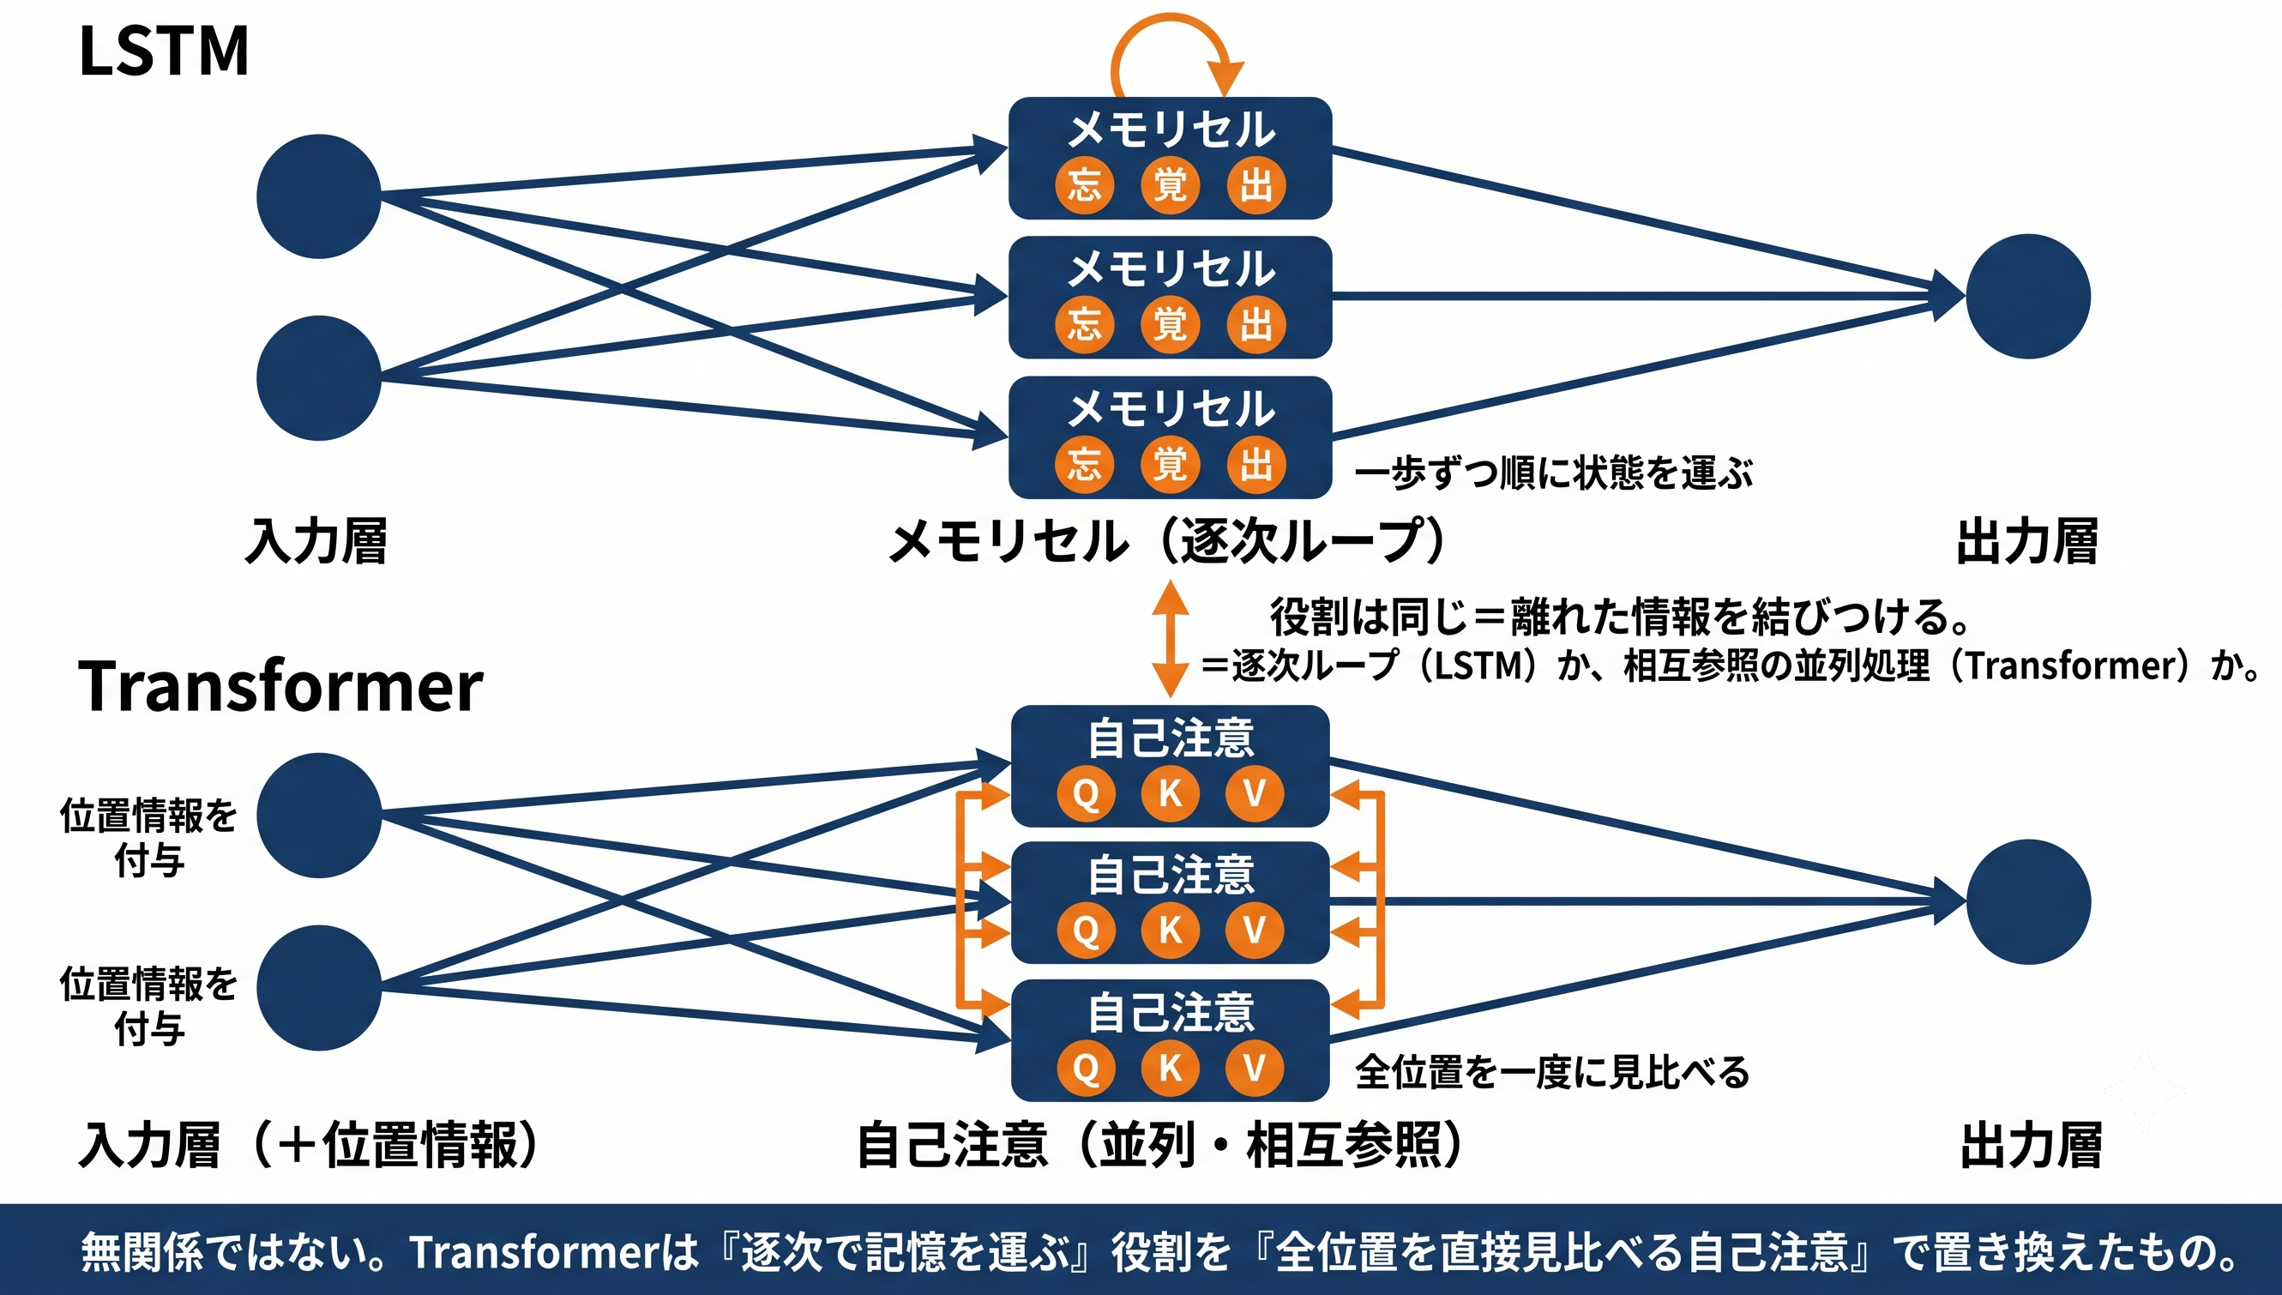
系列データを扱う AI の主流は Transformerへ
RNN, LSTMは時系列・軽量処理で活躍
本格利用は Transformer へ移行

Slide 34
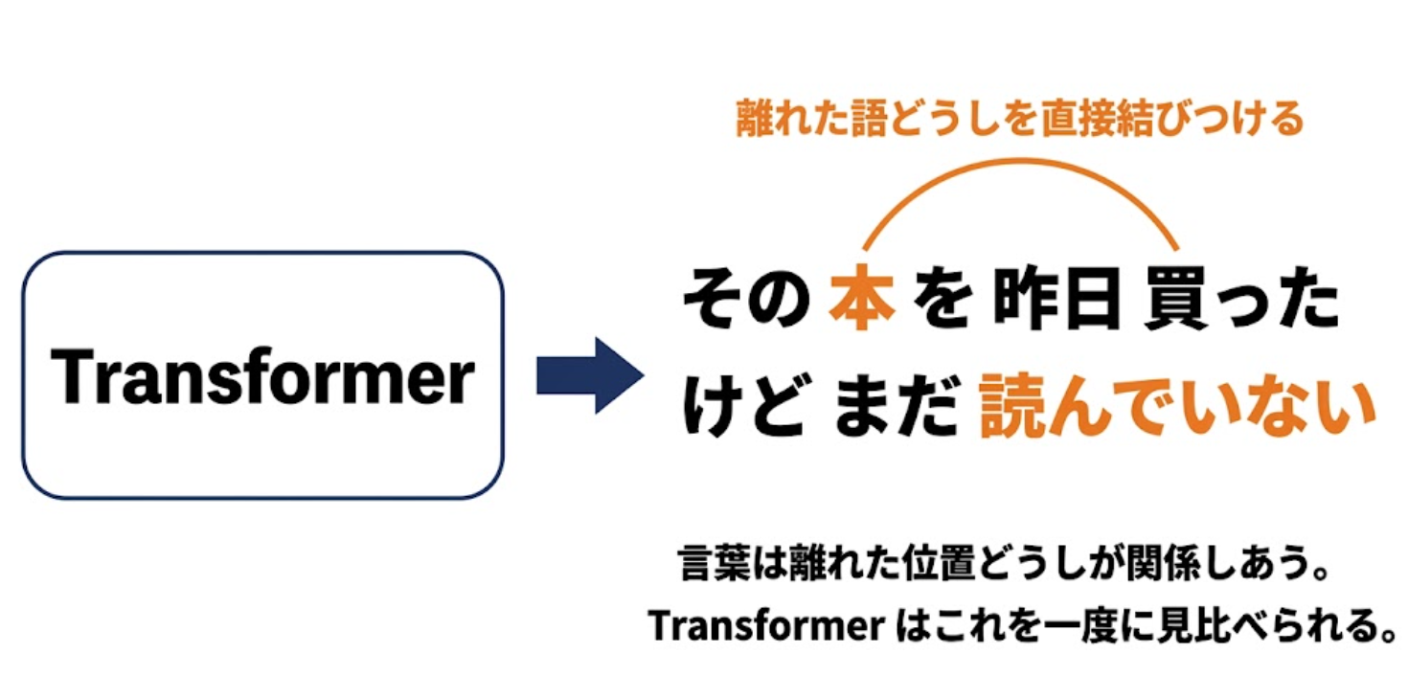
Transformer と文章

Slide 35
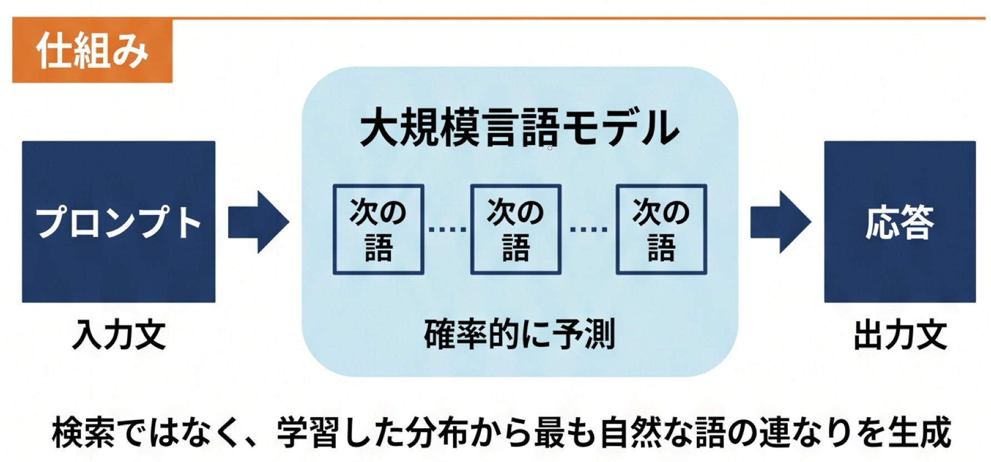
対話AIの仕組み

Slide 36
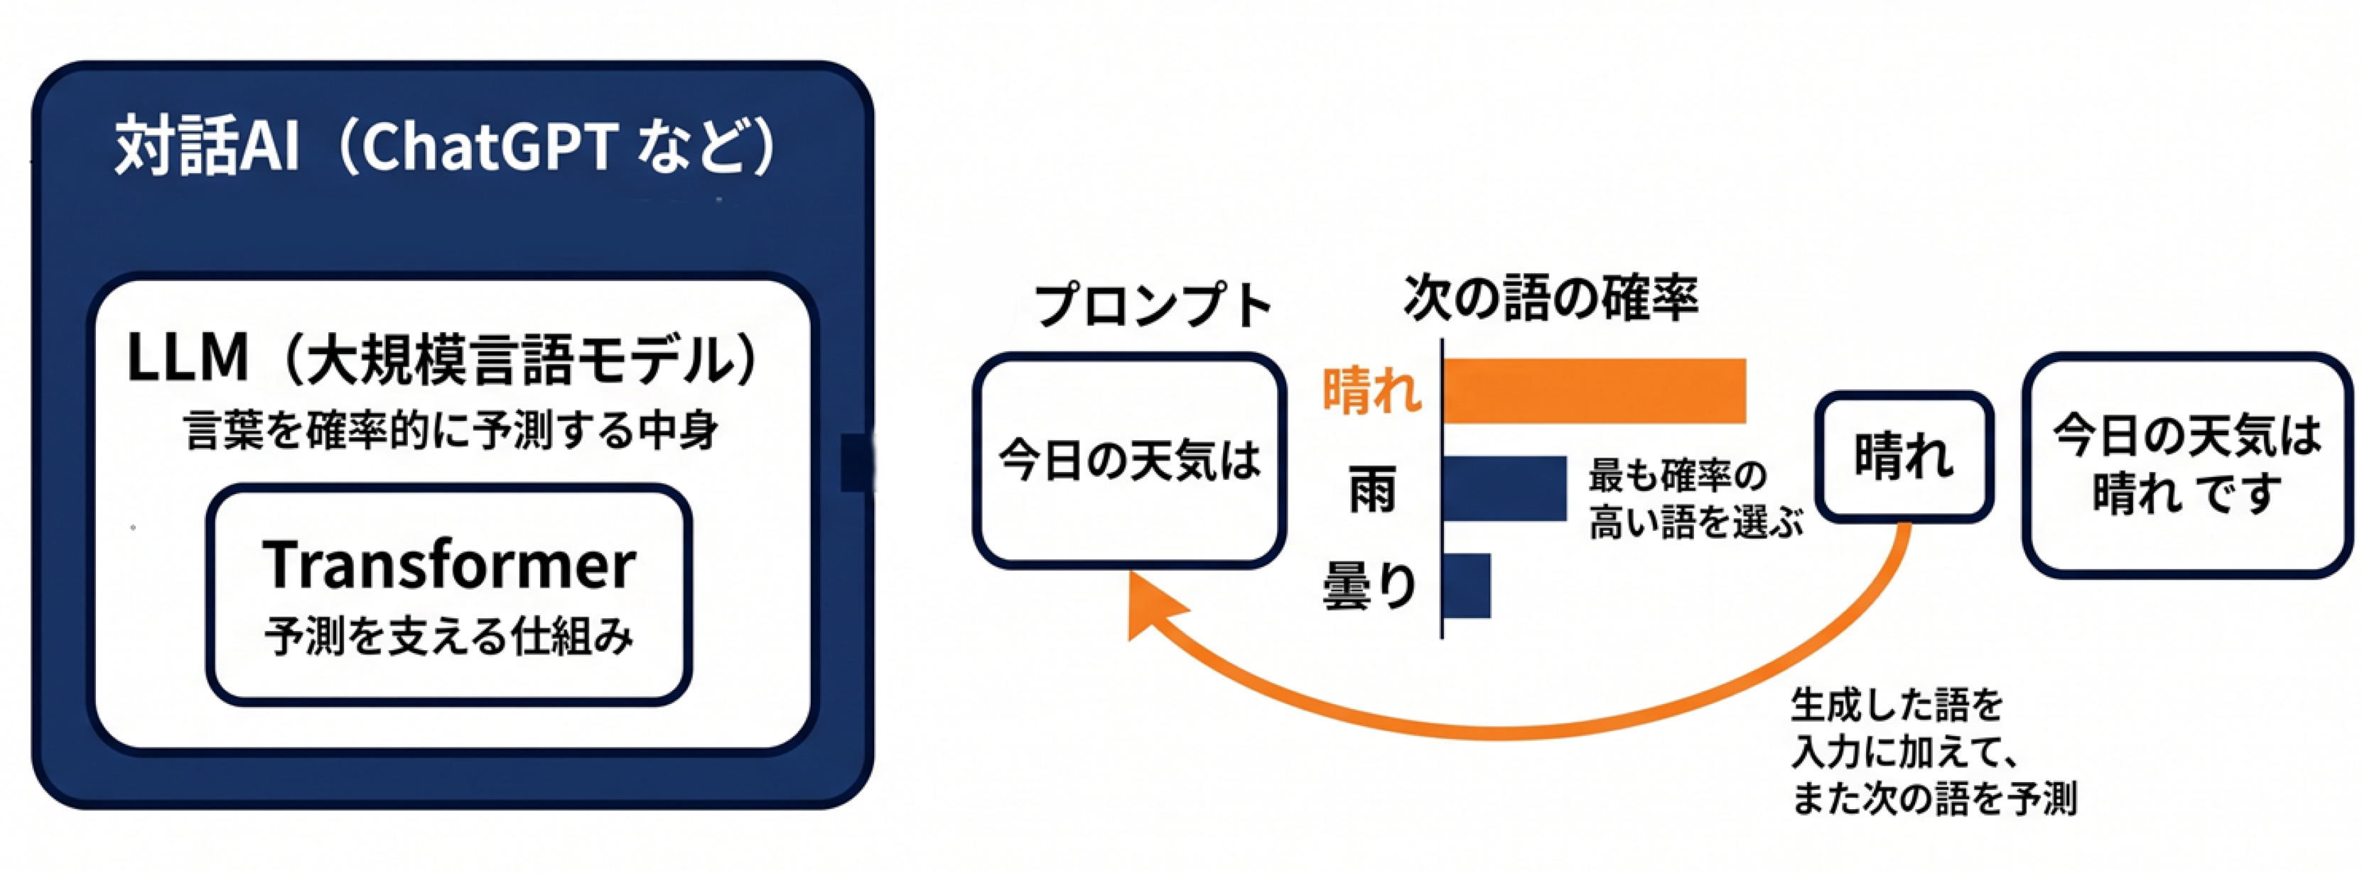
対話AIの中身は Transformer
入力文から、次に来る語を確率的に予測。それを繰り替えして、最も自然な語のつながりを生成

Slide 37
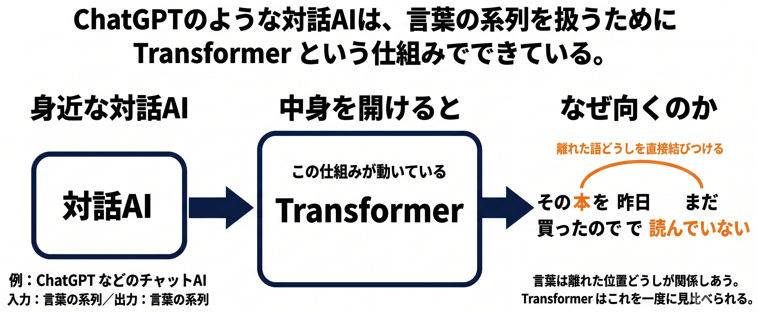

対話AIの生身は Transformer

Slide 38

演習

Slide 39
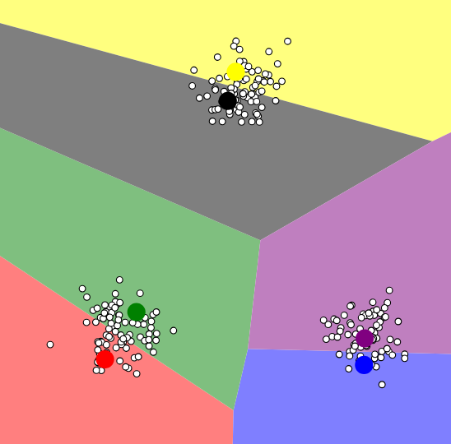
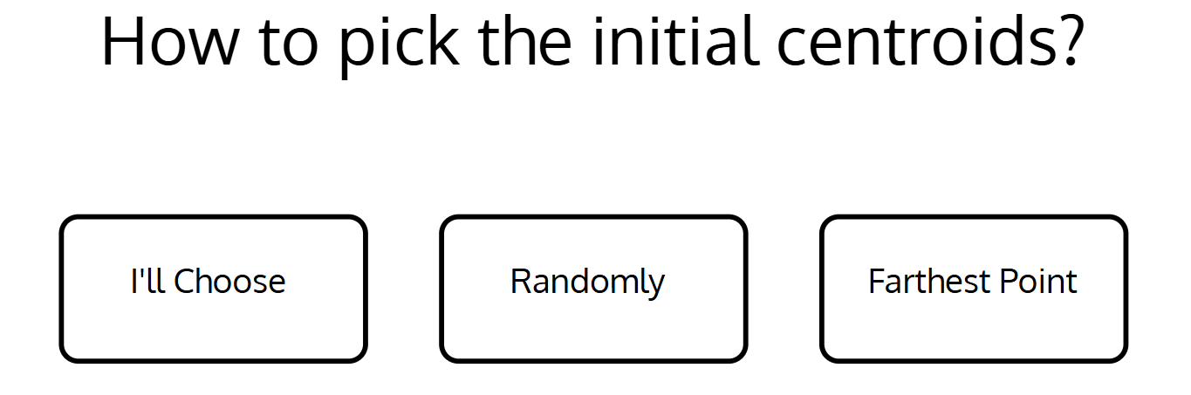
演習１．クラスタリング学習サイトの活用
サイトにアクセス:
https://www.naftaliharris.com/blog/visualizing-k-means-clustering/
データセット: 「Randomly」を選択
分布タイプ: 好みのものを選択（例：Gaussian Mixture）
「Add Centroid」をクリック。（自分が望むクラスタ数だけ、クリックする）。結果を確認。収束を観察しながら繰り返す
やり直す場合は「Restart」をクリック

Slide 40
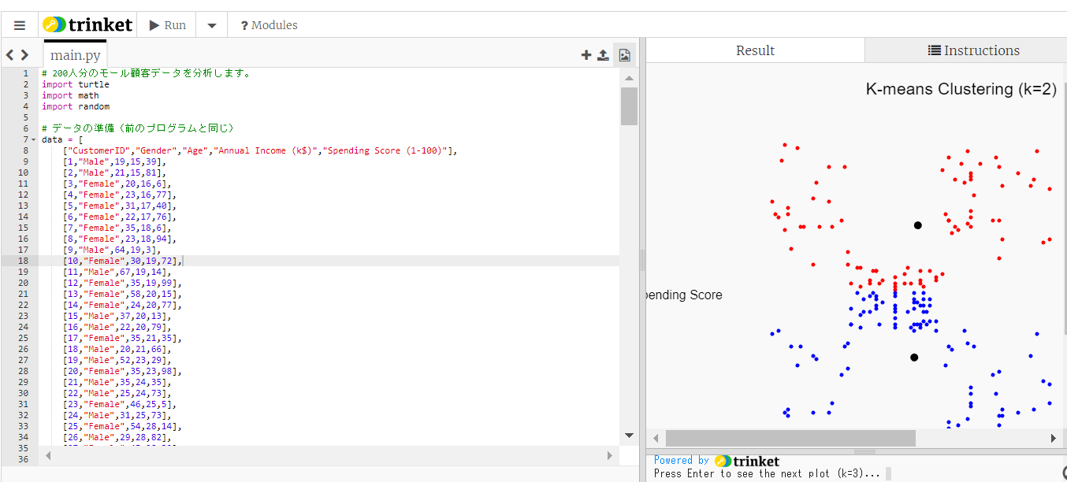
演習２．クラスタリングをPythonプログラムで行ってみる
① trinket の次のページを開く
https://trinket.io/python/93ab2fb15488
② 実行結果が，次のように表示されることを確認
実行が開始しないときは、「実行ボタン」で実行
関係が単純であるため、ディープラーニングとは別の方法でクラスタリングを実行

Slide 41
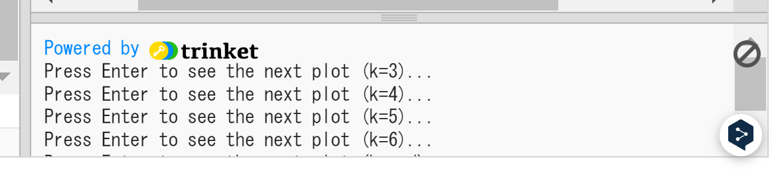
③ 右下の画面（Press Enter to see the next plotと表示されている画面）をクリック．Enter キー
④ クラスタ数が３に増えるので確認
その後，③の操作と④の確認を繰り返す

Slide 42
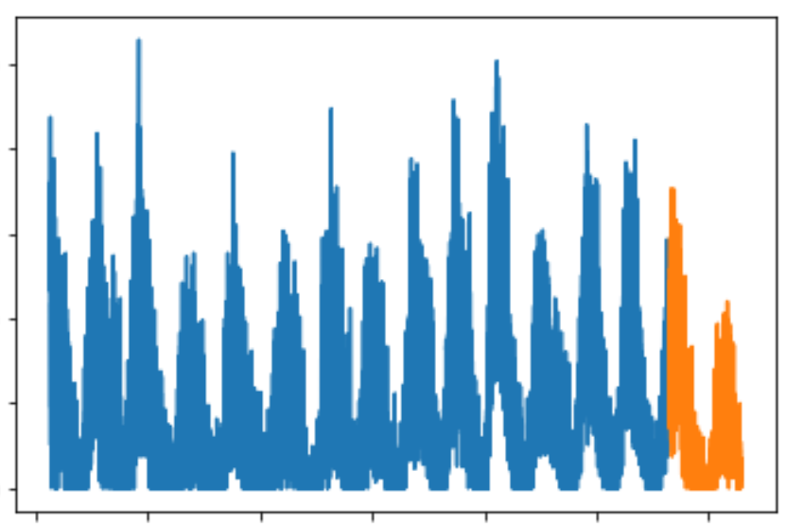
演習３．LSTM を用いた予測の例
太陽の黒点数の変化
予測
1848年～1999年のデータを用いて，2000年以降を予測
（ディープニューラルネットワークによる予測）

Slide 43
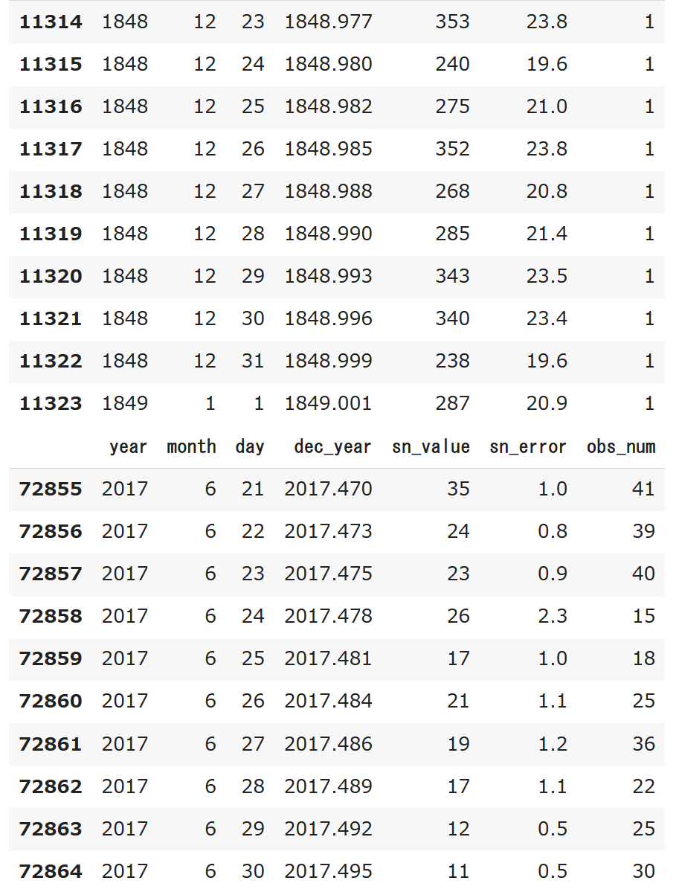

系列データの例：太陽黒点観測データ
黒点数の観測データ
1848年12月23日～2017年6月30日の
毎日の黒点数データが公開されている
https://data.heatonresearch.com/data/t81-558/SN_d_tot_V2.0.csv
散布図でプロット
年月日の値
黒点数

Slide 44


① Google Colaboratory のページを開く
https://colab.research.google.com/drive/1tLfijmXCJyg--4Jr5pbzV5G7p_3LILQD?usp=sharing
② プログラムと実行結果（左が正解、右がLSTMによる将来予測）を確認
実際のデータ
過去データからの予測

